Slide 1


영상처리 실습
1주차 - 파일 형식 변환

Slide 2

영상처리 조교 남형준
번호 : 010-4186-7361
이메일 : 013107nam@naver.com
과제양식 : 과제 차수_이름_학번
(ex. 영상처리 1주차_남형준_2012001840)

Slide 3

Lossy vs Lossless
무손실 압축 동영상 코덱
HuffYUV
Lagarith
MSU
MagicYUV
손실 압축 동영상 코덱
MPEG-1 Part.2: H.261
MPEG-2 Part.2: H.262
MPEG-4 Part.2: H.263
MPEG-4 Part.10: H.264 (AVC)
MPEG-H Part.2: H.265 (HEVC)
무손실 압축 이미지
BMP
PNG
손실 압축 이미지
JPG, JPEG
GIF

Slide 4
JPEG 압축 과정
RGB 모델에서 YCbCr 모델로 변환한다.
YCbCr 모델 서브샘플링 (Subsampling)
매크로 블록을 8 x 8 블록화
이산코사인변환 (DCT) 변환
양자화
지그재그 스캐닝
부호화

Slide 5
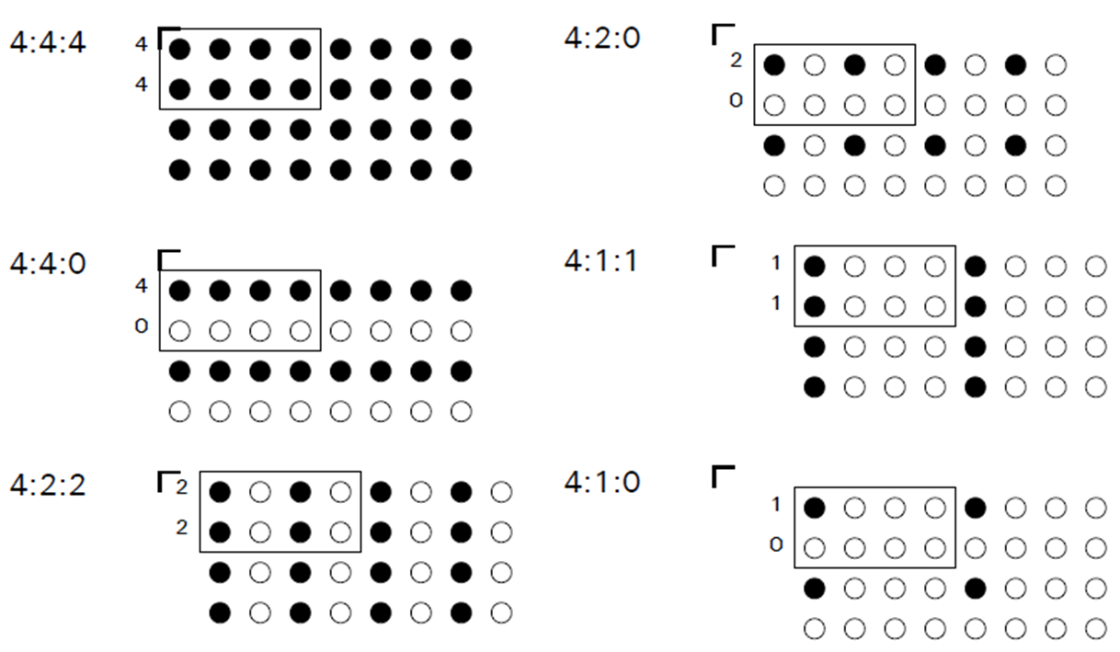
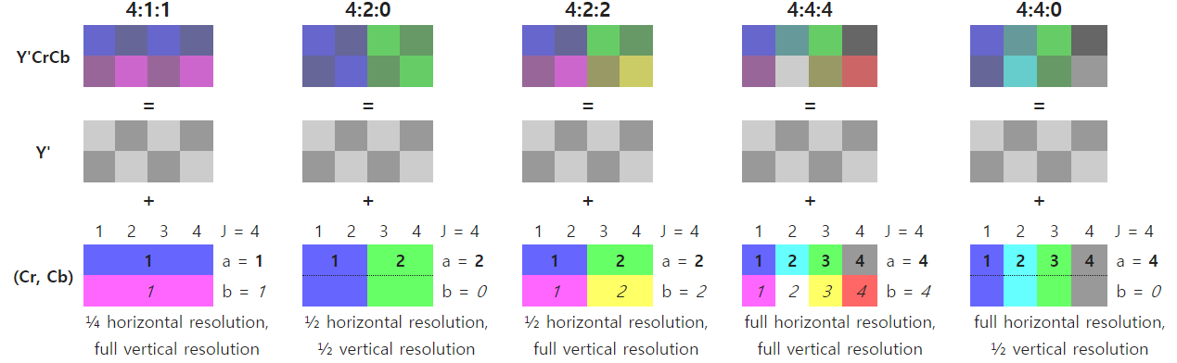
JPEG 압축 과정 (YCbCr 변환 및 서브샘플링)
YCbCr은 영상 시스템에서 사용되는 색공간의 일종이다.
Y 는 휘도 성분이며 Cb 와 Cr 은 색차 성분이다.
YCbCr 은 절대 색공간 이 아니며 RGB 정보를 인코딩하는 방식의 하나로, 실제로 보이는 이미지의 색은 신호를 디스플레이 하기 위해 사용된 원본 RGB 정보에 의존한다.

Slide 6
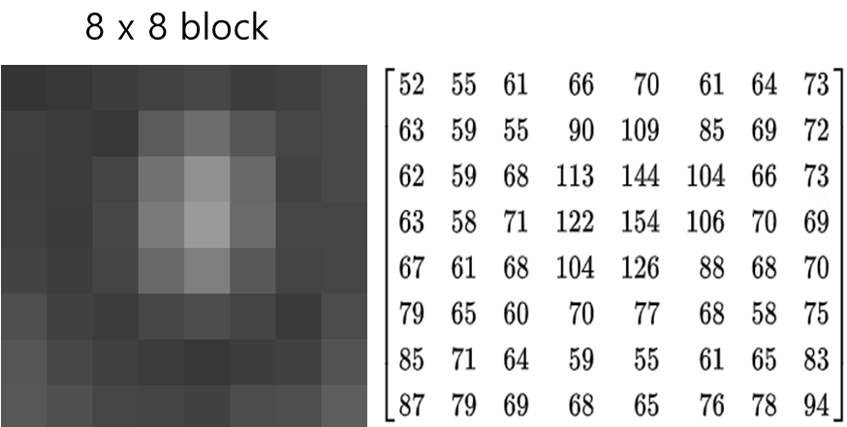
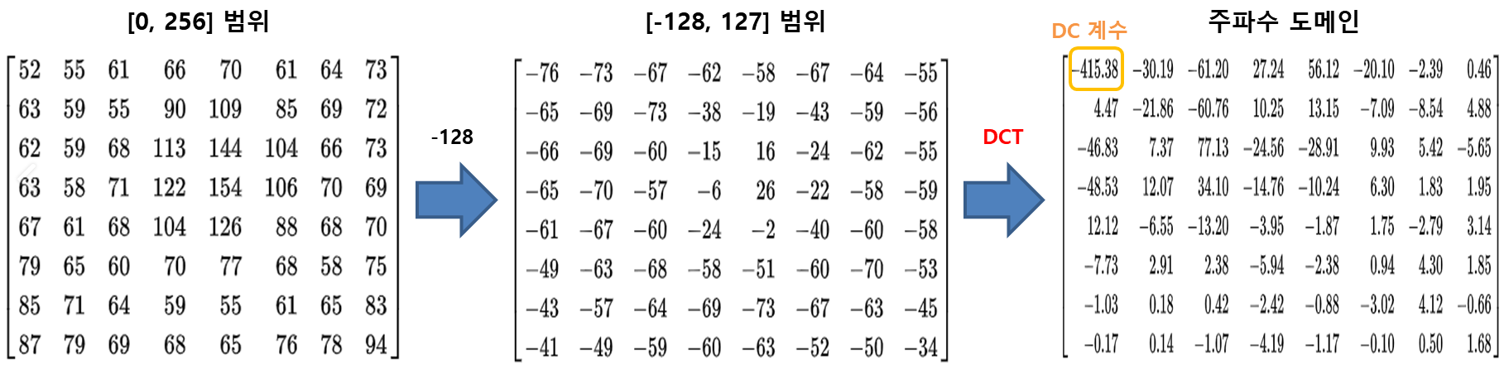
JPEG 압축 과정 (8x8 블록화 및 이산코사인 변환)
각 8x8 블락에 DCT를 적용하기 전에 우선 [0, 255] 범위의 픽셀값들에 128을 빼줌으로 [-128, 127] 범위로 변경해준다. 그 다음에 DCT를 각 블록에 적용

Slide 7
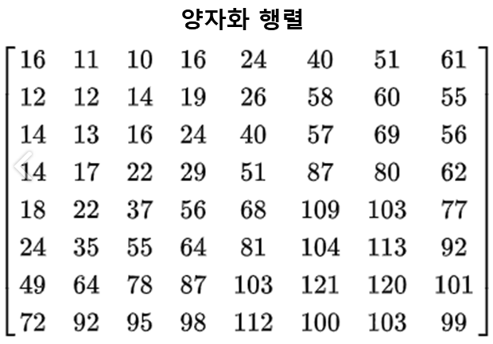
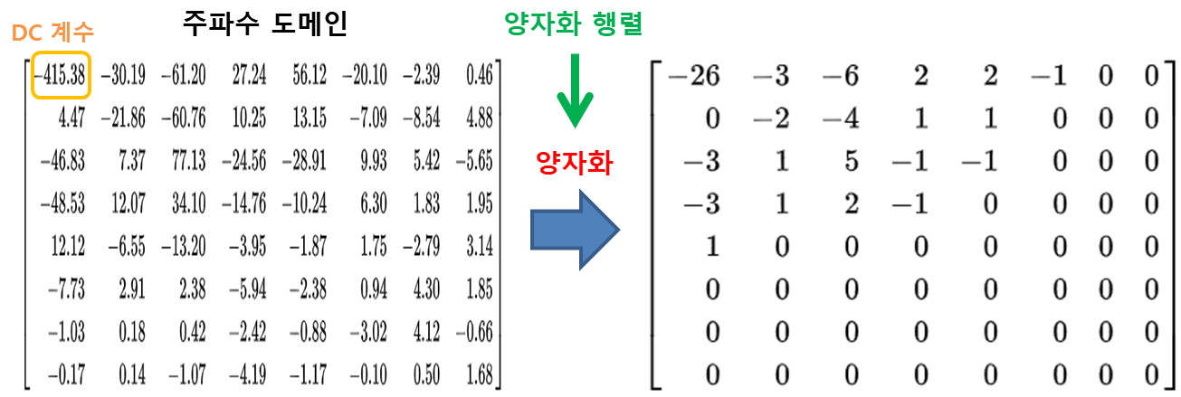
주파수 영역의 각 계수에 대해 특정 상수(양자화 행렬)로 나눈 후 반올림한 값들을 취한다.
JPEG 압축 과정
(양자화)
그 결과 많은 AC 계수들이 0이 되어 버린다. 이 말은 양자화를 통해 고주파 성분들을 손실 시켰다는 뜻이다.

Slide 8
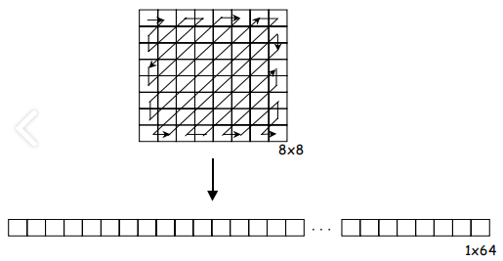
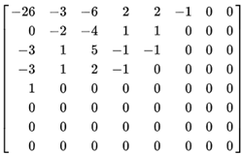
2차원으로 배열되어 있는 양자화된 DCT 계수들을 1차원의 데이터로 만들어준다. 이때 쓰는 기법이 zigzag 스캐닝이다.
JPEG 압축 과정
(지그재그 스캐닝)
[-26, -3, 0, -3, -2, -6, 2, -4, 1, -3, 1, 1, 5, 1, 2, -1, 1, -1, 2, 0, 0, 0, 0, 0, -1, -1, 0, 0, 0, 0, 0, 0, 0, 0, 0, 0, 0, 0, 0, 0, 0, 0, 0, 0, 0, 0, 0, 0, 0, 0, 0, 0, 0, 0, 0, 0, 0, 0, 0, 0, 0, 0, 0, 0]

Slide 9
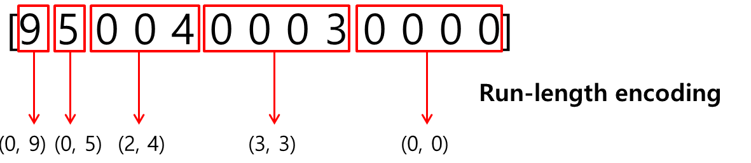
AC 계수들에 대해서는 런 렝스 부호화(run-length encoding)를 적용한다.
JPEG 압축 과정
(부호화)
[-3, 0, -3, -2, -6, 2, -4, 1, -3, 1, 1, 5, 1, 2, -1, 1, -1, 2, 0, 0, 0, 0, 0, -1, -1, 0, 0, 0, 0, 0, 0, 0, 0, 0, 0, 0, 0, 0, 0, 0, 0, 0, 0, 0, 0, 0, 0, 0, 0, 0, 0, 0, 0, 0, 0, 0, 0, 0, 0, 0, 0, 0, 0]
런 렝스 부호화에 의해 AC 계수들은 먼저 다음과 같이 부호화된다.
(0, -3), (1, -3), (0, -2), ... , (5, -1), (0, -1), (0, 0)
그 다음에 허프만 부호화를 적용하면, 최종적으로 다음과 같이 부호화된다.
0100 11100100 0101 ... 11110100 000 1010

Slide 10
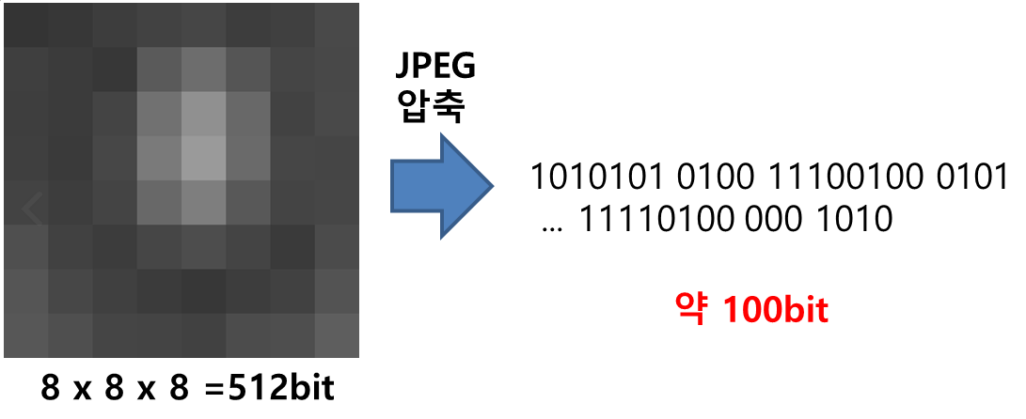
하나의 8x8 8-bit 블럭을 표현하는데만 해도 최소 8x8x8=512의 비트가 필요한데, 다음과 같이 JPEG으로 압축하면 약 100비트 내외로 그 블럭을 표현할 수 있다.
JPEG 압축 과정
(부호화)

Slide 11

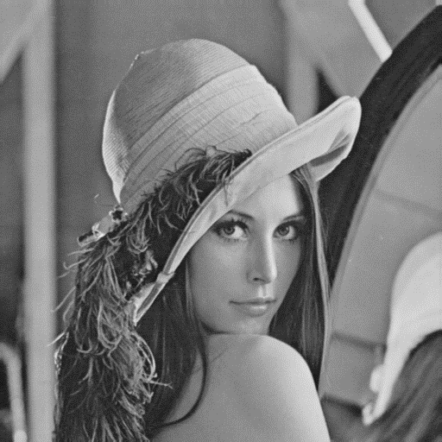




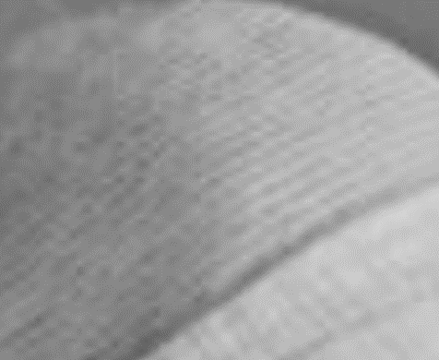
실습 – 파일 형식 변환
BMP
PNG
JPG
258KB
137KB
31KB

Slide 12
실습 – 파일 형식 변환
영상 - https://jjackq.tistory.com/128 에서 Lena(512x512).raw 다운로드
raw 파일을 bmp, png, jpg로 변환 저장
형식 변환 후 파일 출력
파일 저장 후 용량 비교해보기!
※ Matlab 함수
- fopen, fread, uint8, imwrite, imread, imshow, subplot 등 자유롭게 사용 (명령창에 help)

Slide 13
과제 – 보고서 작성 양식
실험의 목표, 실습 이론, 실험 결과, 결과분석 이 사항들은 반드시 포함하고 있어야합니다.
실험 결과에 Matlab 코드를 첨부해주시고 결과는 스크린샷을 이용하여 보고서에 첨부하시면 됩니다.
보고서 파일 제목 및 메일 제목은 과제 차수_이름_학번 (ex. 영상처리 1주차_남형준_2012001840)과 같이 작성해주시고 013107nam@naver.com 으로 보내주시면 됩니다.
보고서 기한은 다음 실습 前 목요일 자정까지 입니다.

